Slide 1
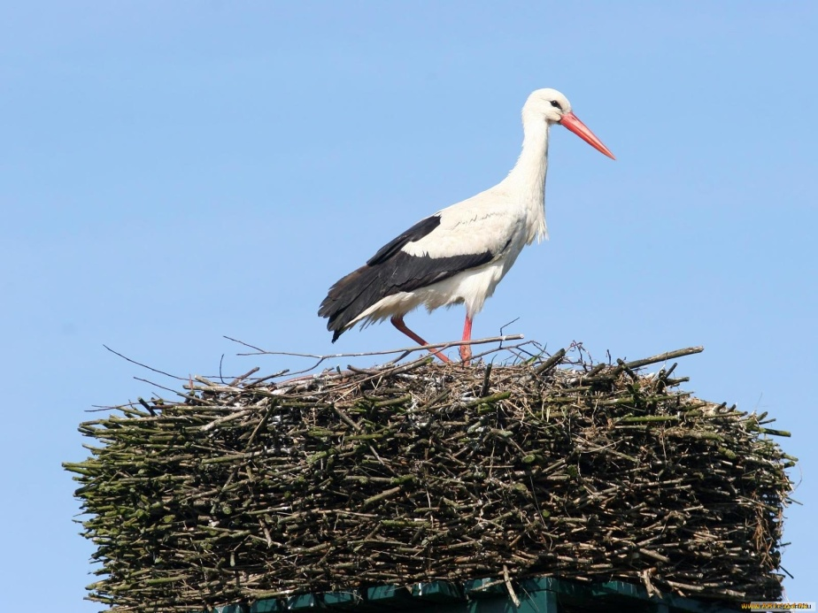
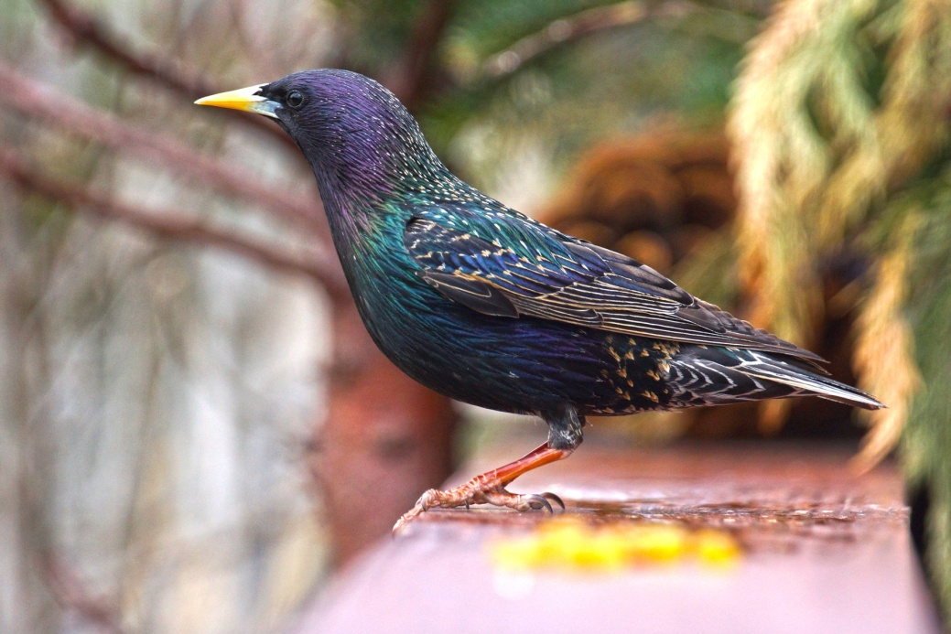
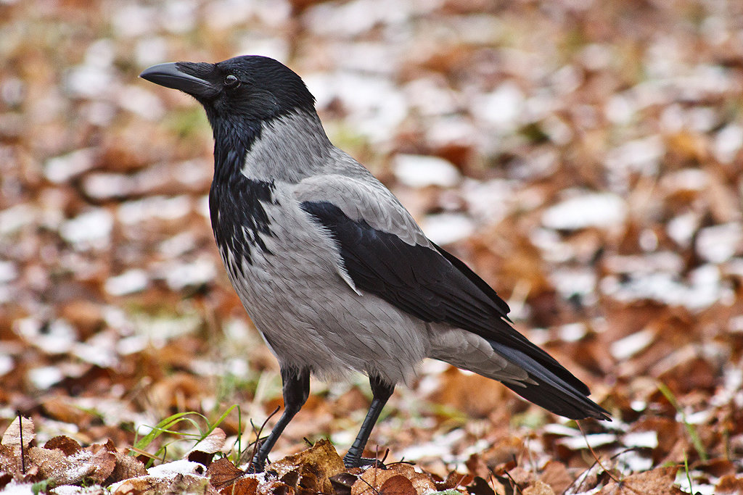
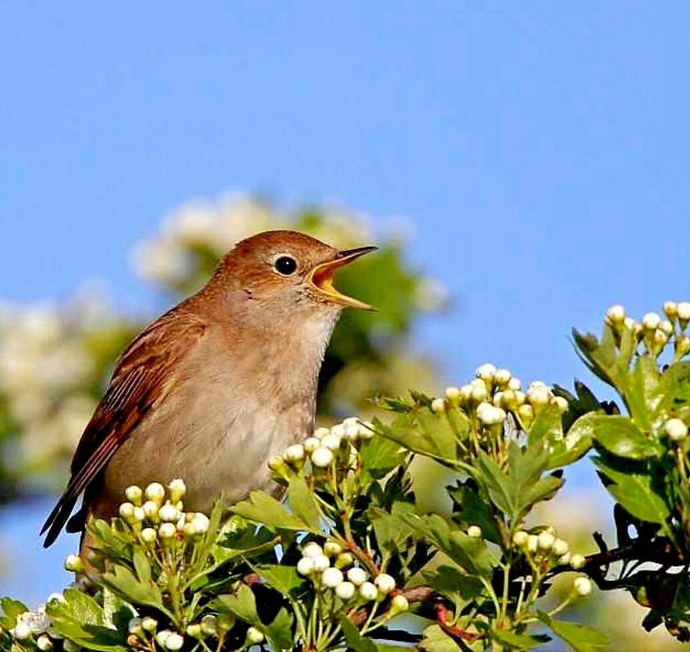
Интерактивная игра «Найди соловья»
Необходимо среди птиц найти соловья

Slide 2
Правила интерактивной игры
«Найди соловья»
На слайде размещены четыре птицы.
Необходимо среди них найти соловья.
Ребенок проговаривает ответ полным предложением, затем наводит на картинку курсор мыши и нажимает левую клавишу мыши.
Если ответ верный – картинка увеличивается, а если ответ не правильный – то исчезает.

Slide 3
Ссылки на интернет ресурсы
Аист - https://w.forfun.com/fetch/6e/6ebcec51f1e22280491b596b0337ae49.jpeg
Соловей - https://images.golos.io/DQmVPDBw9bchdGPT78rDZVCgTLZUHPZqNwzCkUHSVbKmWqV/IMG_20190711_125919.jpg
Скворец - https://images.golos.io/DQmVPDBw9bchdGPT78rDZVCgTLZUHPZqNwzCkUHSVbKmWqV/IMG_20190711_125919.jpg
Ворона - https://mnogo-krolikov.ru/wp-content/uploads/2019/02/http-s3-fotokto-ru-photo-full-586-5863784-jpg-1024x683.jpeg

